Slide 1
Культура речи педагога ДОУ
МБДОУ Аскизский детский сад «Чахайах»
Подготовила: Боргоякова Ю.А.
Учитель - логопед

Slide 2
«Прекрасна речь, когда она, как ручеек,
Бежит среди камней чиста, нетороплива,
И ты готов внимать ее поток
И восклицать: - О! Как же ты красива!»
Е. Щукина
Речь – это удивительное сильное средство,
но нужно иметь много ума,
чтобы пользоваться им.
Г. Гегель.

Slide 3
Цель: Повышение общей культуры педагогов. Повышение педагогической компетентности воспитателей в вопросах профессиональной речевой культуры.
Задачи: Расширить представление о речевой культуре педагога, как основного инструмента культуры в целом. Осветить содержание деятельности педагога, компоненты и требования к его профессиональной речи. Раскрыть значение культуры речи воспитателя на формирование речи детей дошкольного возраста.

Slide 4
Требования к качеству речи педагога:
Правильность,
Точность,
Логичность,
Чистота,
Выразительность,
Богатство,
Уместность.

Slide 5
Говорить умеют почти все, но говорить правильно, лишь единицы из нас. Разговаривая с другими, мы используем речь как средство передачи своих мыслей. Речь для нас является одной из главных потребностей и функций человека.
Не случайно считается, что речь человека – его визитная карточка, от того, насколько грамотно он выражается, зависит его успех не только в повседневном общении, но и в профессиональной деятельности. Данное утверждение актуально по отношению к речи педагога, работающего с детьми дошкольного возраста.
От культуры речи педагога зависит культура речи детей. Помня об этом, педагог должен считать профессиональным долгом непрерывное совершенствование своей речи, чтобы основательно знать родной язык детей, которых он воспитывает.
Формирование детской речи происходит путем подражания речи взрослых.
Подражая взрослым, ребенок перенимает «не только все тонкости произношения, словоупотребления, построения фраз, но также и те несовершенства и ошибки, которые встречаются в речи взрослого.

Slide 6
Правильность – соответствие речи языковым нормам. Педагогу необходимо знать и выполнять в общении с детьми основные нормы русского языка: орфоэпические нормы (правила литературного произношения) .

Slide 7
Точность- соответствие смыслового содержания речи и информации, которая лежит в ее основе. Особое внимание педагогу следует обратить на семантическую (смысловую) сторону речи, что способствует формированию у детей навыков точности словоупотребления.

Slide 8
Логичность – выражение в смысловых связях компонентов речи и отношений между частями и компонентами мысли.
Педагог должен излагать собственные мысли логично, последовательно, высказывания должны быть взаимосвязаны и непротиворечивы.

Slide 9
Чистота – отсутствие в речи элементов, чуждых литературному языку. Устранение нелитературной лексики – одна из задач речевого развития детей дошкольного возраста. Решая данную задачу, принимая во внимание ведущий механизм речевого развития дошкольников (подражание), педагогу необходимо заботиться о чистоте собственной речи: недопустимо использование слов-паразитов, диалектных и жаргонных слов.

Slide 10
Выразительность – особенность речи, захватывающая внимание и создающая атмосферу эмоционального сопереживания. Выразительность речи педагога является мощным орудием воздействия на ребенка. Владение педагогом различными средствами выразительности речи (интонация, темп речи, сила, высота голоса и др.) способствует не только формированию произвольности выразительности речи ребенка, но и более полному осознанию им содержания речи взрослого, формированию умения выражать свое отношение к предмету разговора.

Slide 11
Богатство – умение использовать все языковые единицы с целью оптимального выражения информации. Педагогу следует учитывать, что в дошкольном возрасте формируются основы лексического запаса ребенка, поэтому богатый лексикон самого педагога способствует не только расширению словарного запаса ребенка, но и помогает сформировать у него навыки точности словоупотребления, выразительности и образности речи.

Slide 12
Уместность – употребление в речи единиц, соответствующих ситуации и условиям общения. Уместность речи педагога предполагает, прежде всего, обладание чувством стиля. Учет специфики дошкольного возраста нацеливает педагога на формирование у детей культуры речевого поведения (навыков общения, умения пользоваться разнообразными формулами речевого этикета, ориентироваться на ситуацию общения, собеседника и др.).

Slide 13
Речь педагога должна быть:
грамматически правильно построенной, связной;
с ясным и отчетливым произнесением всех звуков родного языка;
должна быть выдержана в определенном темпе, громкости;
должна быть интонационно выразительной; доступной для понимания;
с правильным и точным использованием словесных обозначений.

Slide 14
В целом рассказ педагога должен быть:
Полным;
Красочным;
С точно подобранными словами;
Грамматически правильно оформленным;
Выразительным;
Между отдельными частями должна быть установлена логическая связь;
При рассказывании нужно использовать синонимы, метафоры, эпитеты, которые делают речь выразительней, разнообразней, богаче по содержанию;
Шире использовать устное народное творчество (пословицы, поговорки), фразеологические обороты

Slide 15
Практическая Часть

Slide 16
1. «Зарядка для языка»
Каждый участник получает карточку, на которой написано Имя и Отчество. Вам нужно представиться, сказать быстро ваше Имя и Отчество.

Slide 17
2.Синквейн – короткое нерифмованное стихотворение из пяти строк
Классический (строгий) дидактический синквейн строится так:
• первая строка – тема синквейна, одно слово, существительное или местоимение;
• вторая строка – два прилагательных или причастия, которые описывают свойства темы;
• третья строка – три глагола или деепричастия, рассказывающие о действиях темы;
• четвертая строка – предложение из четырех слов, выражающая личное отношение автора синквейна к теме;
• пятая строка – одно слово (любая часть речи, выражающее суть темы; своего рода резюме.
В итоге получается короткое нерифмованное стихотворение, которое может быть посвящено любой теме.
Пример: Воспитатель - синквейн
Воспитатель
Талантливый, умный,
Помогает, вдохновляет, наставляет
Быть собой и стать великим, всем, кто этого желает…
Гений…

Slide 18
3. Одеть и надеть.
Два этих слова
Мы часто путаем
Так бестолково!
Одеть, надеть...
Давай глядеть:
Кого одеть и что надеть?
-Работа в группах: найдите ошибку.

Slide 19
4. Фразеологизмы — это устойчивые выражения из двух и более слов. Они обогащают речь, делают ее более выразительной и разнообразной, придают высказыванию образность. Клише и штампы наоборот – обедняют речь, сводят ее к каким-то заезженным формулам. Хоть фразеологизмы и имеют устойчивую структуру и воспроизводятся, как правило, целиком, без изменений и дополнений, они раскрепощают мышление и дают волю воображению.

Slide 20
5.Деление слов на слоги

Slide 21
6.Звуковой анализ слов

Slide 22
Правила для смелых и упорных педагогов:
Если вы испытываете затруднения в работе по развитию речи, то планируйте этот вид деятельности не иногда, не часто, а очень часто.
Никогда не отвечайте сами на свой же вопрос. Терпите, и вы дождетесь того, что на него станут отвечать ваши дети. Помогать можно только ещё одним вопросом, или двумя, или десятью… Но знайте: количество вопросов обратно пропорционально уровню мастерства.
Никогда не задавайте вопрос, на который можно ответить «да», или «нет». Это не имеет смысла.
После проведения занятия просмотрите конспект еще раз, вспомните все вопросы, которые вы задавали детям, и замените его одним более точным.
Если рассказ не получился или получился с трудом – улыбнитесь, ведь это здорово, потому что успех впереди.

Slide 23

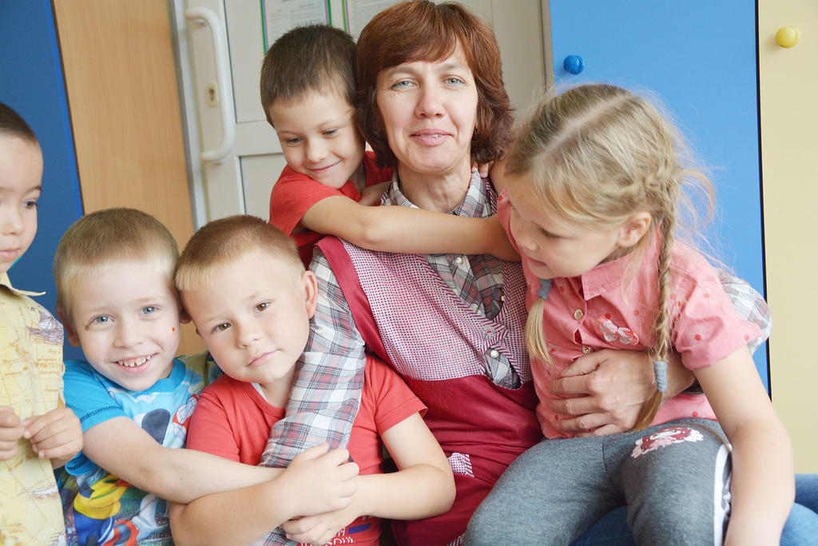
«Сейте разумное, доброе, вечное».
Николай
Алексеевич
Некрасов

Slide 24
Вывод:
Соблюдение и постоянное совершенствование своей речи – это залог успешной работы воспитателя по речевому развитию в ДОУ.
Нашу встречу мы хотим закончить притчей:
« Жил – был мудрец, который знал все. Один человек захотел доказать, что мудрец знает далеко не все. Зажав в ладонях бабочку, он спросил: «Скажи, мудрец, какая бабочка у меня в руках: мертвая или живая?» А сам думает: «Скажет живая – я ее умертвлю, скажет мертвая – выпущу». Мудрец, подумав, ответил: «Все в твоих руках».
Не бойтесь учиться, совершенствоваться, в том числе и в речевом развитии, искать что-то новое в работе с детьми, познавать неизвестное. Все в ваших руках. Всего доброго! Спасибо за участие!

Slide 25
Использованная литература:
1. Вартаньян Э.А. «Крылатое слово», М., Изд. «Современник», 1996г.
2. Голикова О. Ю. Практикум по развитию общения педагогов / О.Ю. Голикова, Н. К.Елизарова: Дошкольная педагогика. - 2008. - № 8 (49). - С. 53-58.
3. Новоторцева Н.В. «Развитие речи детей 3» (популярное пособие для родителей и педагогов), Ярославль, «Академия развития», 1997г.
4. Смирнова Е. А. Формирование коммуникативной компетентности у детей дошкольного возраста / Е. А. Смирнова // Воспитатель. - 2008. - № 1. - С. 58-65.

